Slide 1


Tb. Karya Abadi

Slide 2
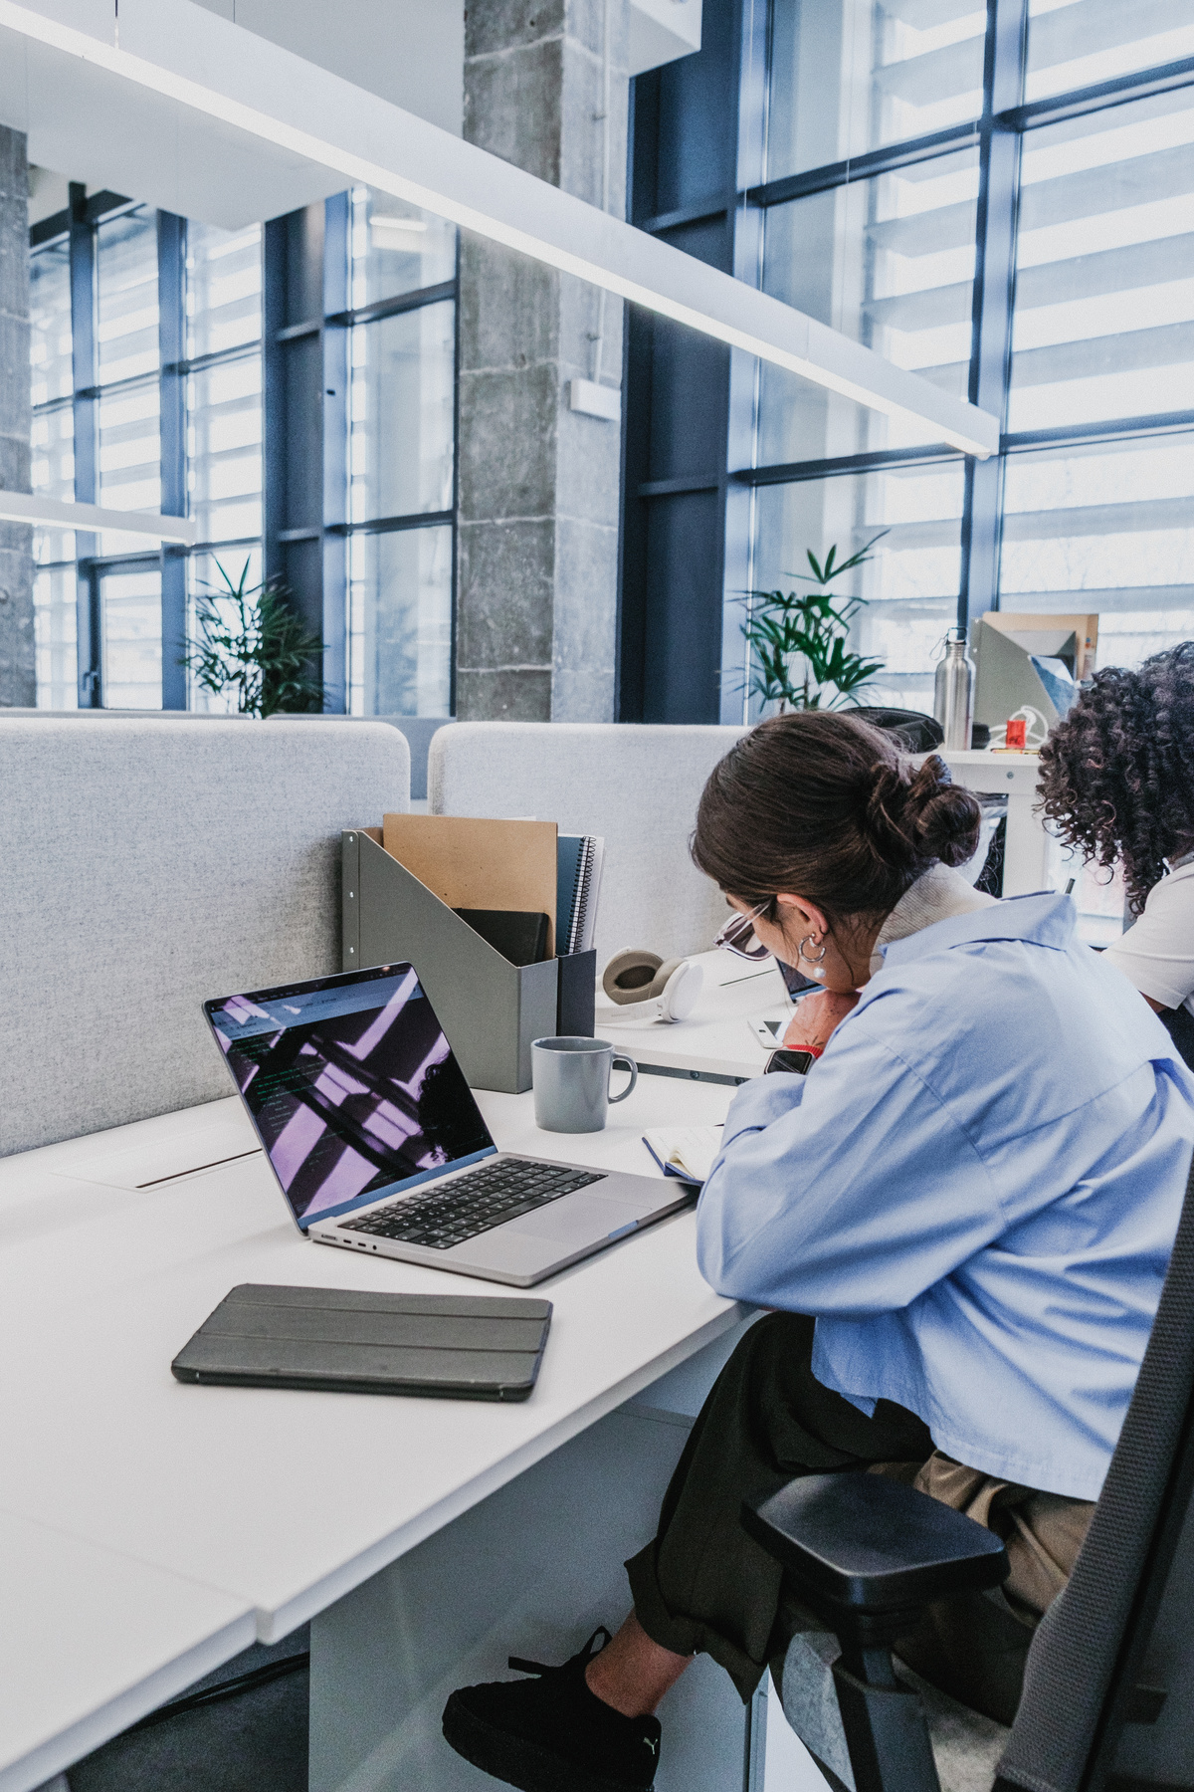

Group Member
Sebastian Gunawan
Leader
Musyaffa Maulana
Analyst
Sulthan Ilham
UI/UX Designer
Fabian Buffon
Programmer
M. Rafli
Dokumenter

Slide 3

Latar Belakang
Toko bangunan Karya Abadi merupakan salah satu usaha yang bergerak di bidang penjualan bahan bangunan. Toko Bangunan Karya Abadi Telah Berdiri Sejak 1998, Yang berlokasi di Jalan Dukuh Barat No.51, Pemiliknya bernama Adam Mahesa Dengan semakin pesatnya perkembangan teknologi, terutama dalam penggunaan internet, kebutuhan akan layanan digital di sektor bisnis semakin meningkat. Saat ini, sebagian besar konsumen cenderung mencari informasi secara online karena kemudahan dan efisiensi yang ditawarkan.

Slide 4

01
Memberikan Kemudahan Dan Efisiensi, Kepada konsumen toko bangunan karya abadi agar mendapatk informasi secara online.
Tujuan Khusus
02
Memberikan design sesuai dengan kebutuhan pengguna dan pemilik toko.
03
Untuk meningkatkan penjualan kepada toko bangunan karya abadi, dengan adanya project tersebut
04
Memberikan calon pengguna agar dapat bertransaksi di website kami.

Slide 5
01
Project ini, memberikan informasi kepada konsumen tentang produk yang dijual oleh pihak toko bangunan
Batasan Masalah
02
Membantu calon pengguna agar dapat melakukan transaksional langsung dengan project yang kami ciptakan.
03
Project ini menggunakan metode SDLC Prototype ini akan bergantungan kepada kebutuhan klien yang memungkinkan menghambat pembuatan project.
04
Project ini menggunakan software Figma, untuk pembuatan design, software untuk membuat web Visual Studio Code.

Slide 6
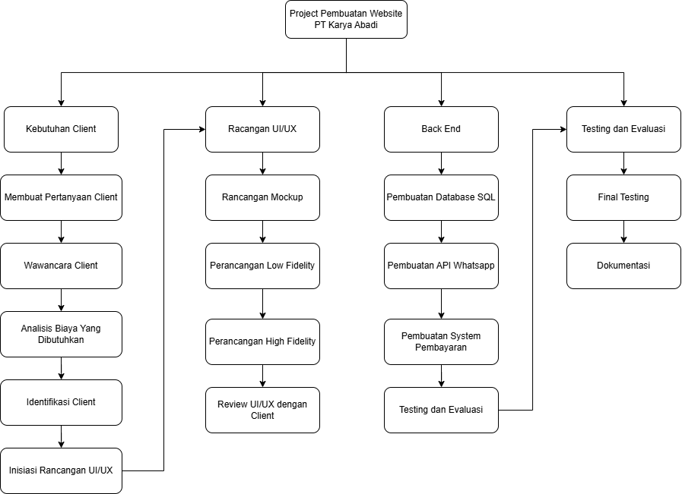

Slide 7
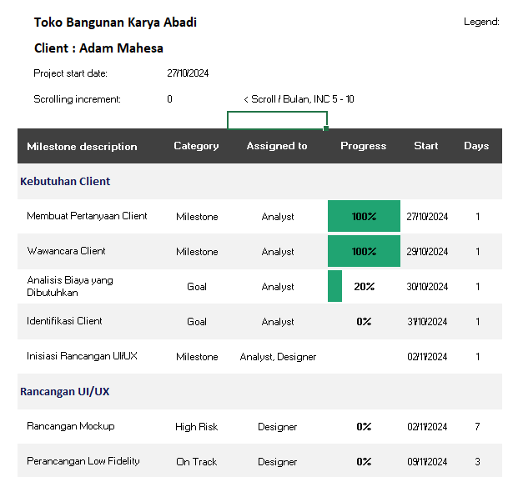
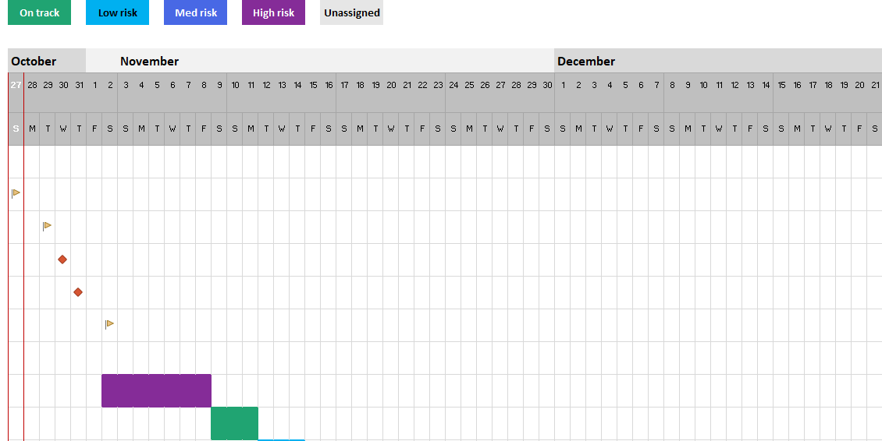
GANTT CHART

Slide 8
01
Daftar produk berdasarkan kategori (misalnya: semen, keramik, cat, paku, dan bahan bangunan lainnya).
Fitur-Fitur Web
02
Fitur untuk menambahkan produk ke dalam keranjang.
03
Live Chat atau kontak bantuan untuk pertanyaan pelanggan.
04
Menyediakan berbagai macam metode pembayaran.

Slide 9
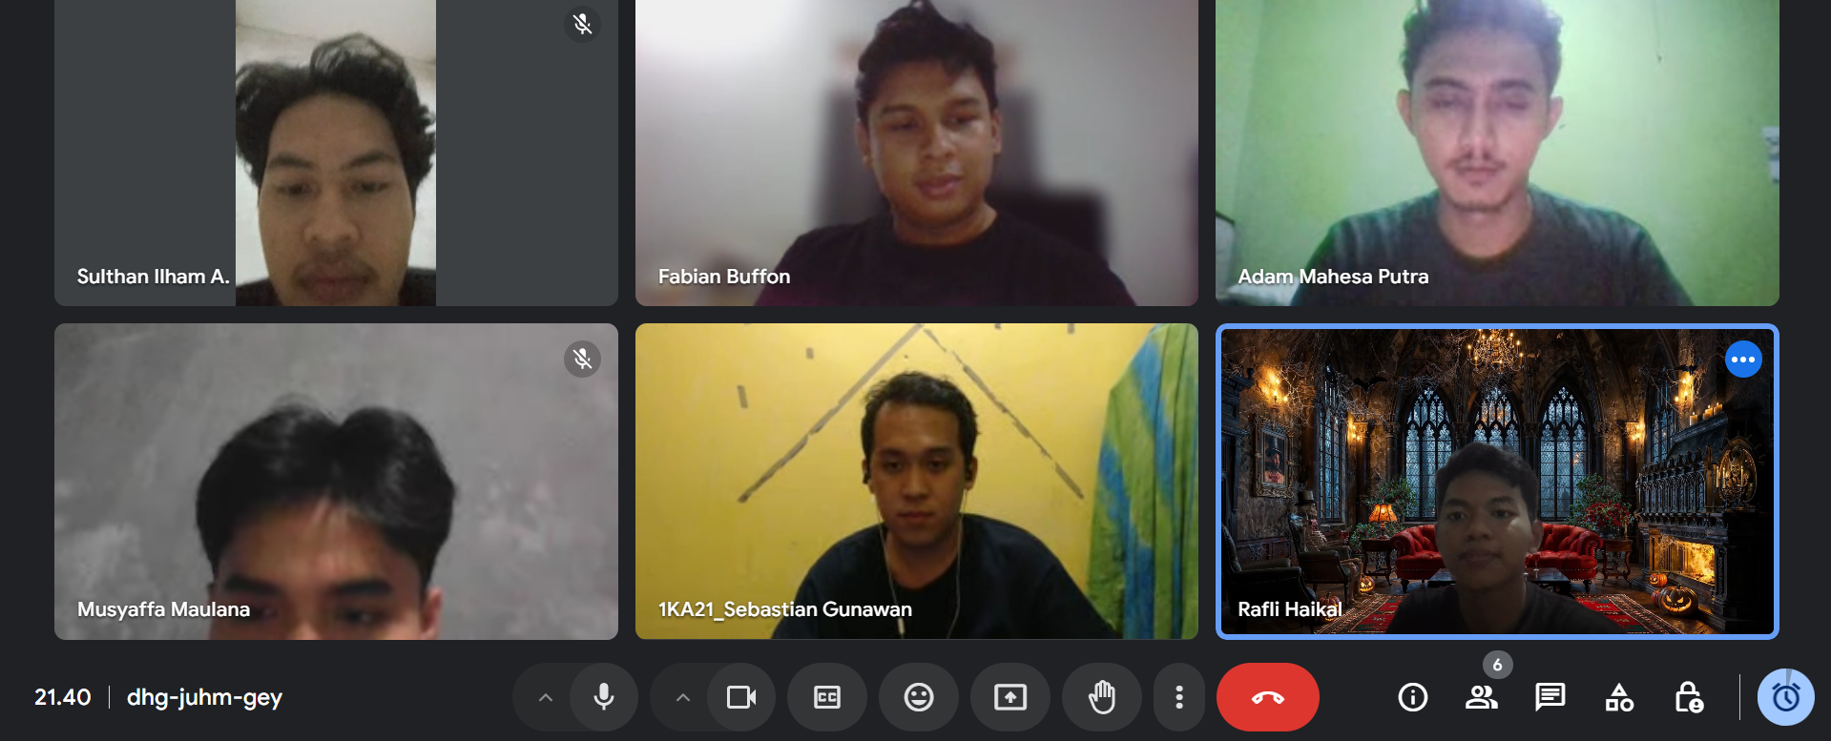
MEETING DENGAN CLIENT

Slide 10

THANK YOU!

